Slide 1
Lunghezza di diffuzione neutrone-neutrone a_{nn}
Cristian Massimi per INFN Bologna
Department of Physics and Astronomy

Slide 2
Sommario
Breve introduzione: problemi teorici e sperimentali
Proposal originale a n_TOF (P.A. Assimakopoulos, N. Patronis) 2006
Possibili migliorie

Slide 3
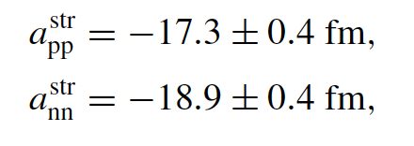
Interesse in a_{nn}
Il protone e il neutrone possiedono le stesse propietà per l’interazione forte?
La simmetria di carica è un caso speciale dell’invarianza di isospin, e la sua violazione è detta rottura di simmetria di carica CSB.
Segnali di CSB
m_{p} ≠ m_{n}
a_{pp} ≠ a_{nn}
Energia di legame ≠ tra mirror nuclei
…
La quantità sperimentale di interesse è l’espansione dello sfasamento di fase in onda s:
$p cotδ_{0}=−\frac{1}{a}+\frac{1}{2}r_{0}p^{2}$
p= quantità di moto, a = lunghezza di diffusione, r = range effetivo
risonanza

Slide 4
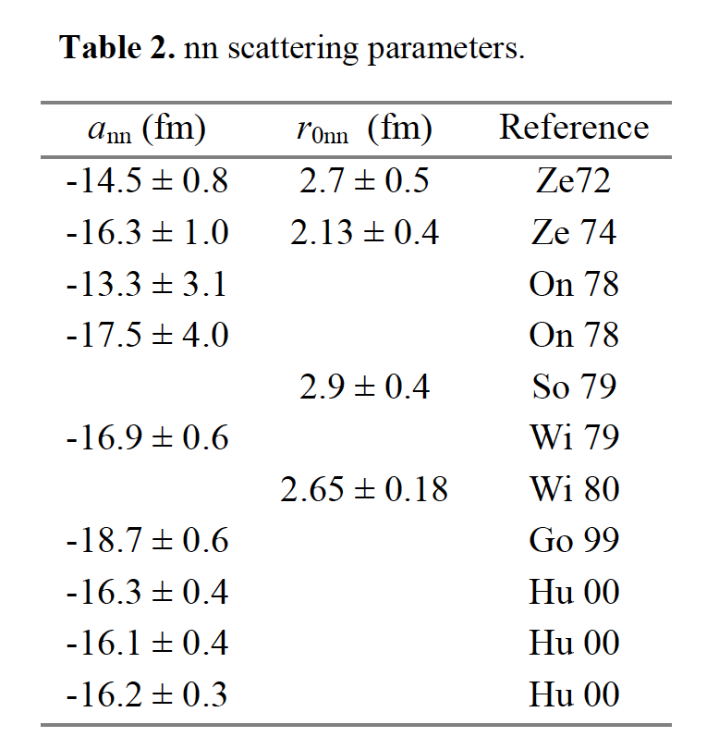
Determinazione di a_{nn}
Per lo studio delle reazioni nucleari con 2 neutroni liberi nello stato finale (FSI):
n + ²H → n + n + p
π⁻ + ²H → n + n + γ
serve:
Buona precisione ed efficienza per la rivelazione dei neutroni
Cinematica completa* (per esempio: quantità di moto di 2 particelle nello stato finale)
Correzioni teoriche molto accurate (poco incerte)
** gradi di libertà: 3N – 4 = 5 scalari
Esistono in letteratura quasi esclusivamente metodi indiretti per la determinazione di a_{nn}, principalmente basati sul breakup del deutone:
La discrepanza è osservata in esperimenti con cinematica completa / incompleta

Slide 5
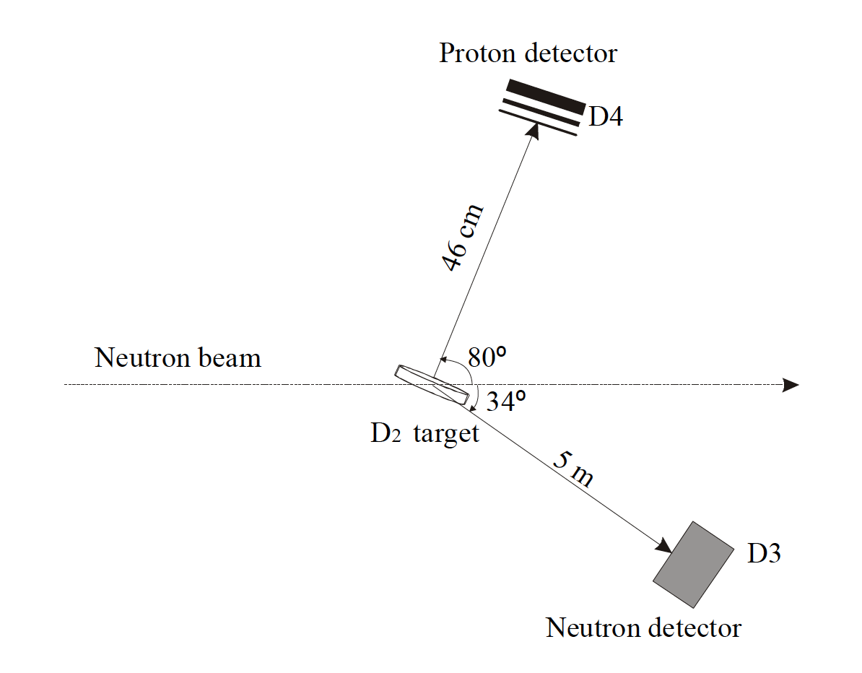
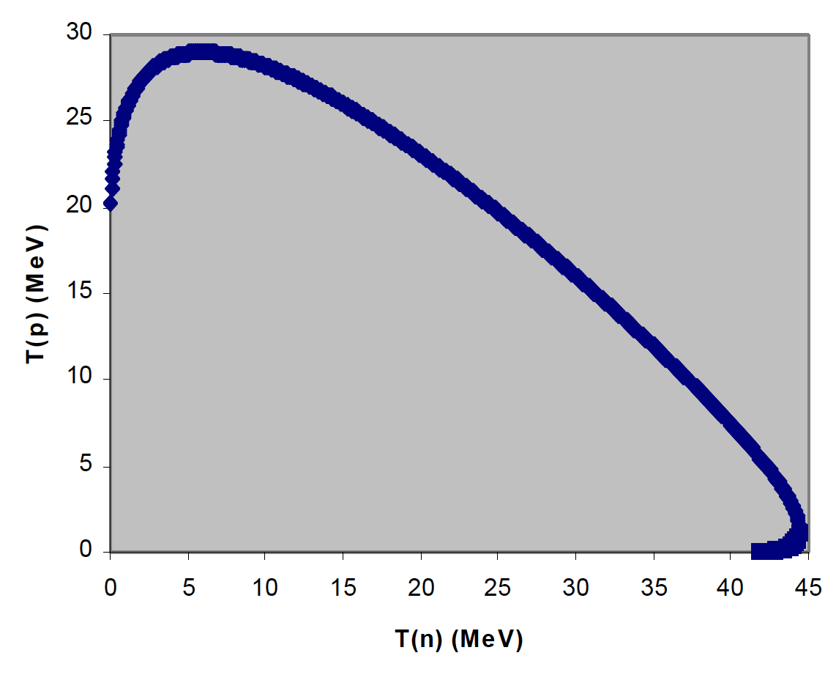
Proposal a_{nn} di Assimakopoulos 2006
@ ~ EAR 1 a 155 m dal bersaglio di piombo
E_{n} = 35 – 70 MeV
Bersaglio ²H liquido oppure CD₂ solido
Il luogo dei punti per la cinematica della reazione
n(²H,np)n
Vale anche se la reazione procede per la formazione di uno stato intermedio
n + ²H → *C + p → n + n +p
Maggiore è l’energia del fascio primario, minore è la probabilità di interazione del dineutrone con il protone.

Slide 6
7 x Flux @EAR1
Proposal a_{nn} di Assimakopoulos 2006
@ ~ EAR 1 a 155 m dal bersaglio di piombo
E_{n} = 35 – 70 MeV
Bersaglio ²H liquido oppure CD₂ solido
Rivelatore di protoni 3-stage Silicon telescope (1.5x5 cm²)
risoluzione temporale 0.5 ns !!! (raffreddati a -50°)
Rivelatore di neutroni scintillatore liquido NE213, 13x13 cm² (buona discriminazione n/γ)
Coincidenza temporale
Dal telescopio si ottiene l’energia cinetica del protone (tramite TOF)
Energia cinetica del neutrone dal TOF
La stima del Count rate si basa sull’ipotesi che solo il ~10% degli eventi procede tramite breakup diretto del deutone, il resto è FSI (risonanza) e che il 50% della sezione d’urto sia nella risonanza.
CR = 0.5 eventi / bunch con ²H liquido

Slide 7
80 x Flux @EAR1
Possibili migliorie
@ ~ EAR 2 a 18 m dal bersaglio di piombo
E_{n} = 35 – 70 MeV
Bersaglio ²H liquido oppure CD₂ solido
Rivelatore di protoni 2-stage STRIP Silicon telescope molto più grande e più distante (minore risoluzione temporale)
Rivelatore di neutroni scintillatore plastico da ISOLDE (enorme)
Coincidenza temporale
Dal telescopi si ottiene l’energia cinetica del protone (tramite TOF)
Energia cinetica del neutrone dal TOF
Collaborazione con P. Finelli (UNIBO) per gli studi teorici collegati, attualmente laurea magistrale per il calcolo della σ tramite potenziali chirali e interazione a 2 corpi e 3 corpi → stima del CR

Slide 8
Conclusioni
Al di là della bellezza della misura in sé, ha senso impegnarsi se è possibile ottenere un risultato con un’indeterminazione bassa (attualmente la misura più precisa in letteratura ha un’incertezza del 2%).
Bisogna conoscere il flusso nella regione tra 10 e 70 MeV con un’incertezza del 2%
Incertezza statistica <1% → 10 mila eventi (~ 10 giorni di misura)
Rivelatori con risoluzione temporale < 1ns
Studio teorico accurato
…
Possiamo farcela?

Slide 9
Cristian Massimi
Department of Physics and Astronomy
cristian.massimi@unibo.it

Slide 10
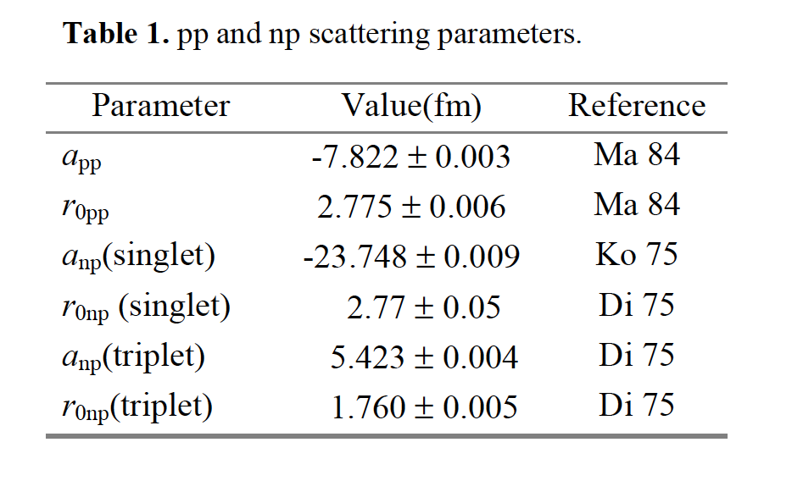
Determinazione di a_{nn}
Esistono in letteratura quasi esclusivamente metodi indiretti per la determinazione di a_{nn}.

